Slide 1
МУНИЦИПАЛЬНОЕ БЮДЖЕТНОЕ ОБЩЕОБРАЗОВАТЕЛЬНОЕ УЧРЕЖДЕНИЕ
СРЕДНЯЯ ОБЩЕОБРАЗОВАТЕЛЬНАЯ ШКОЛА «ГОРКИ-X» (ДОШКОЛЬНОЕ ОТДЕЛЕНИЕ)

Slide 2
ЧЕТВЕРТЫЙ МОДУЛЬ

Slide 3
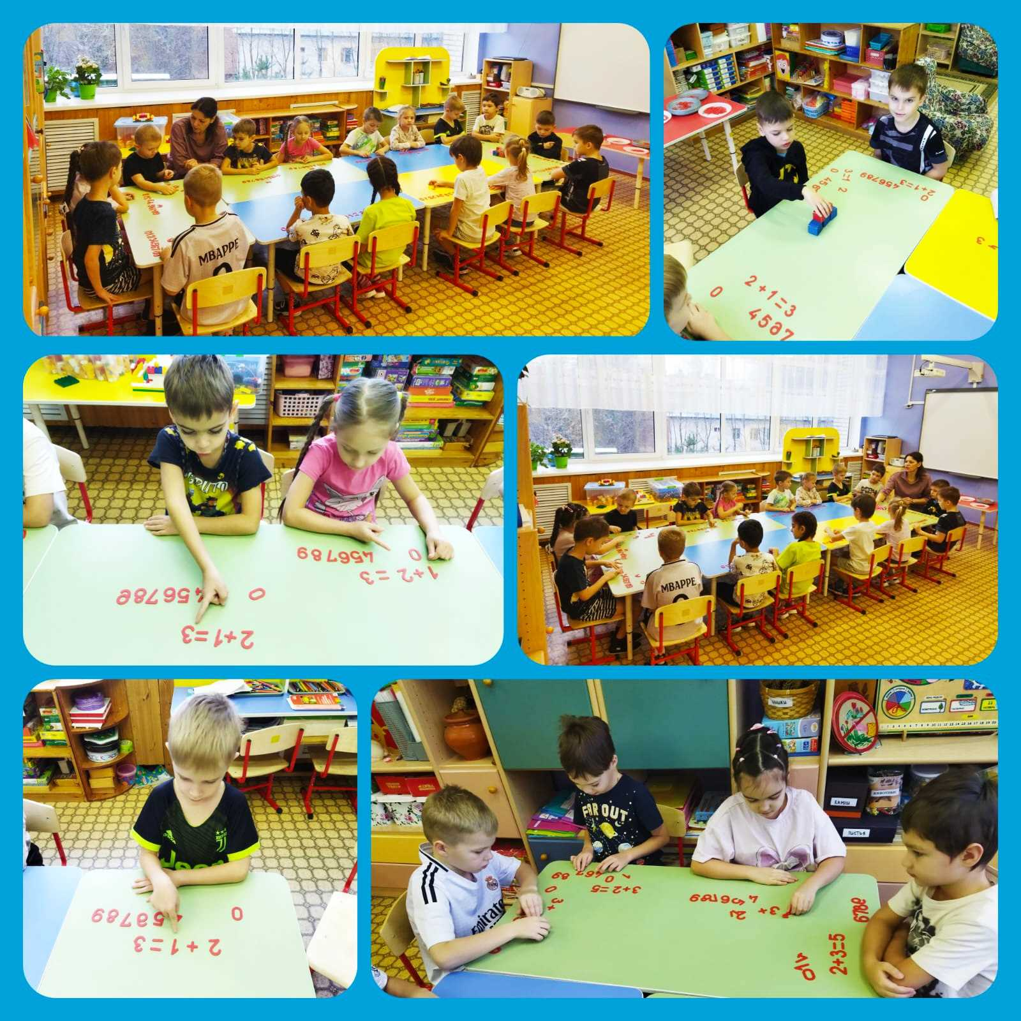
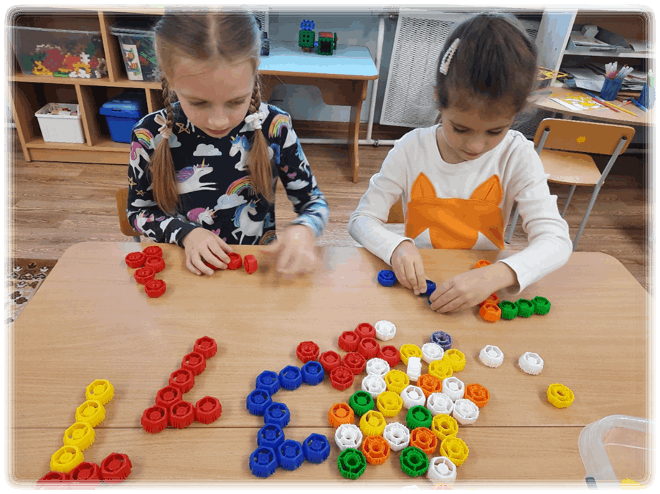
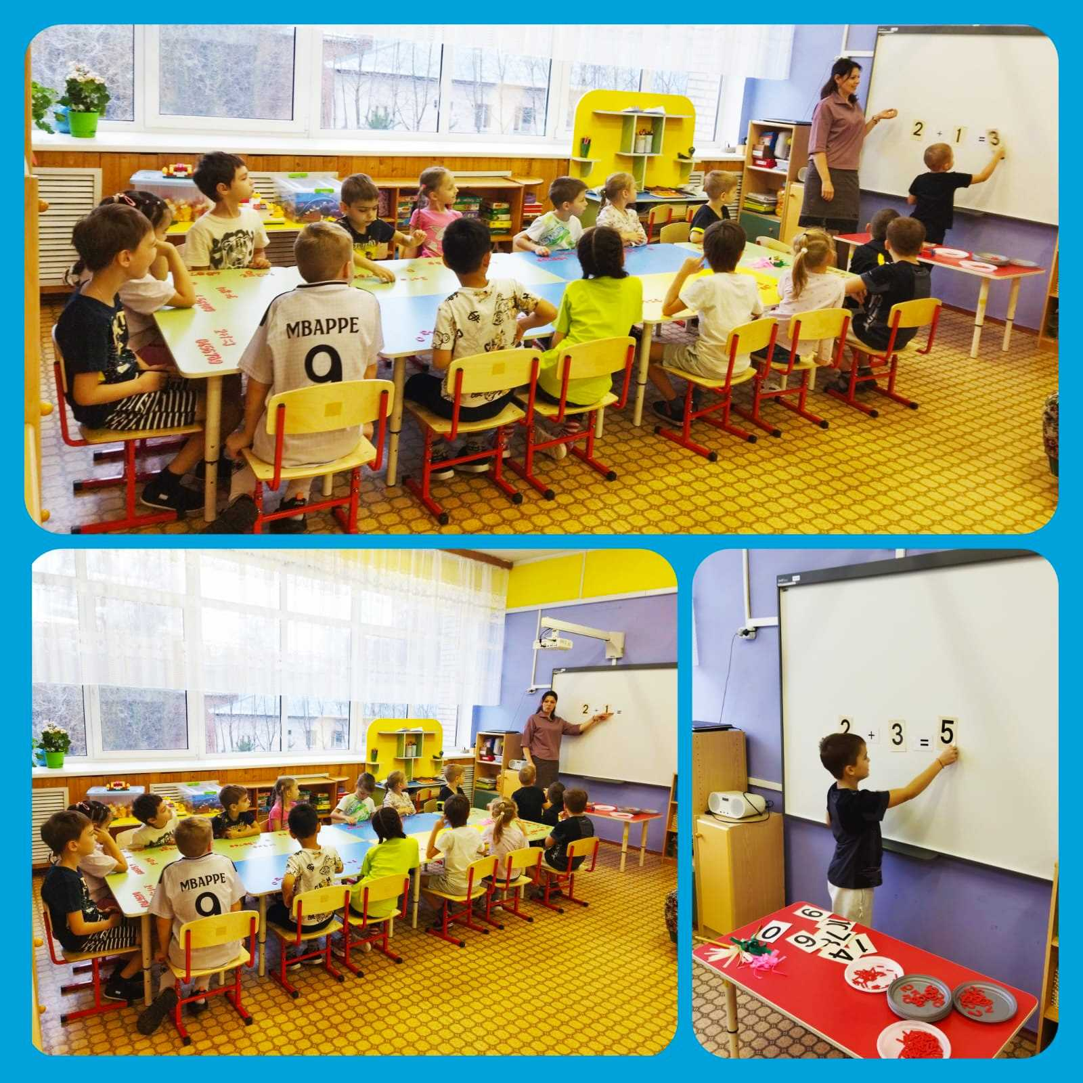
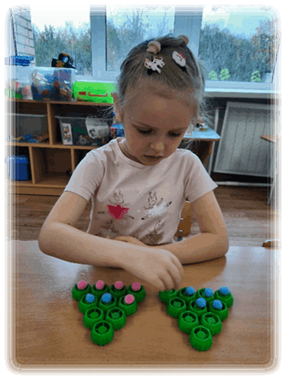
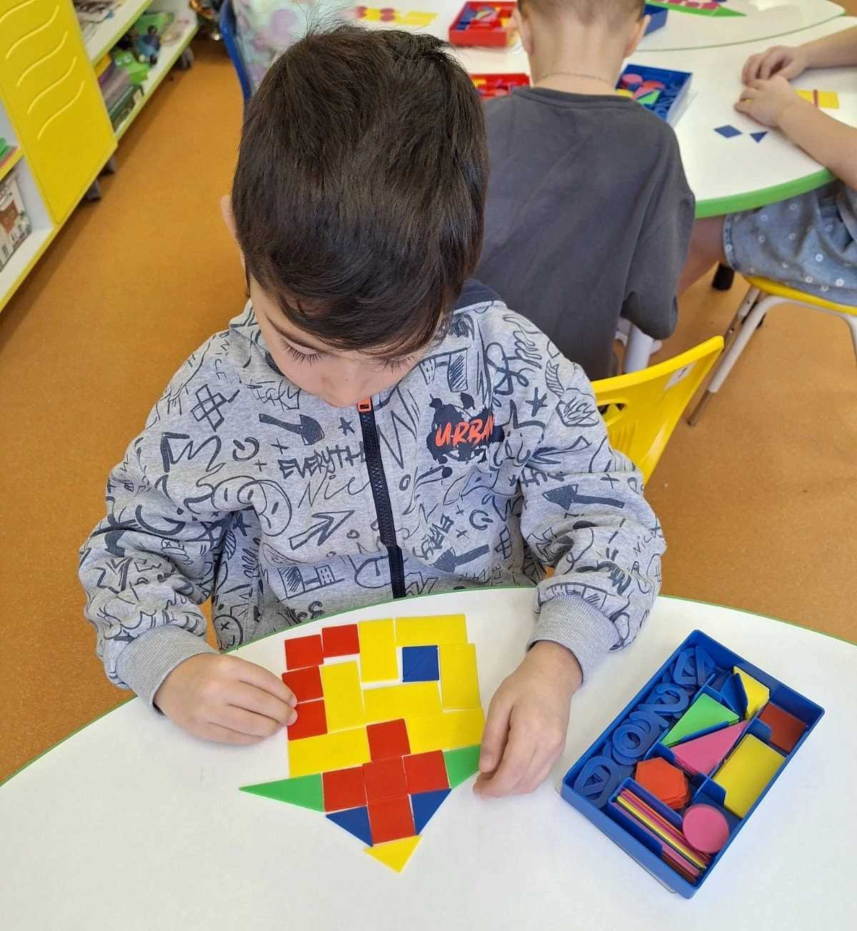
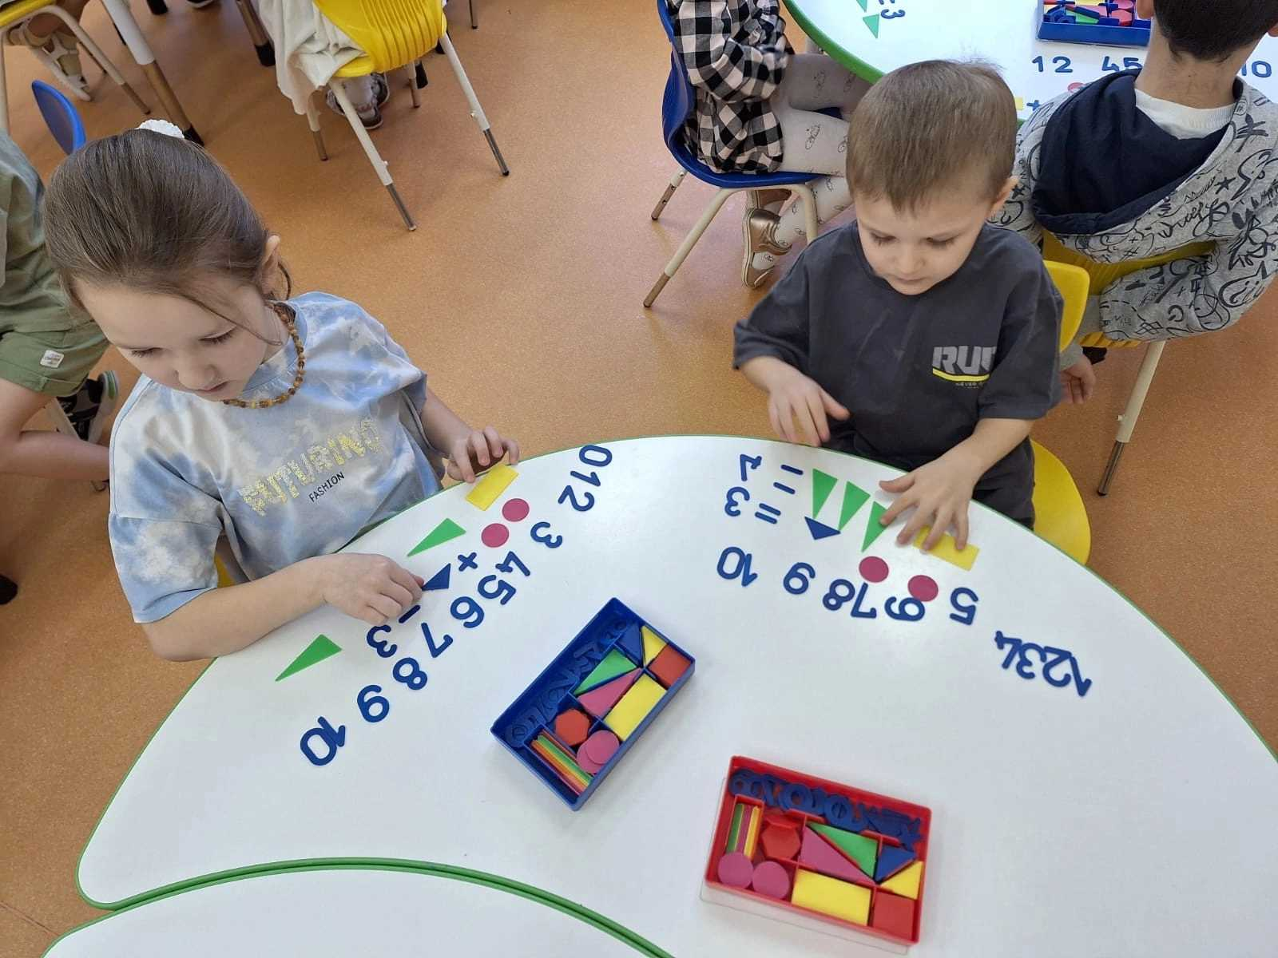
08.01.2025-12.01.2025
Увлекательная математика
Формирование элементарных математических представлений.

Slide 4
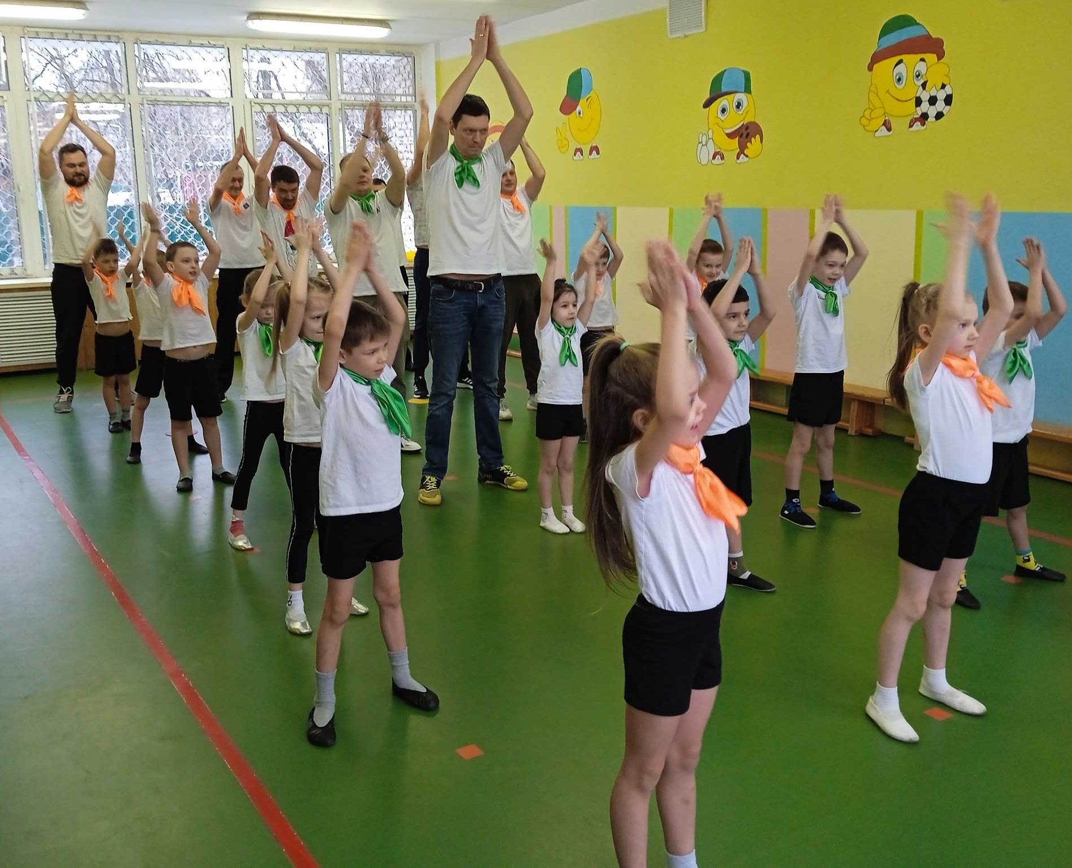
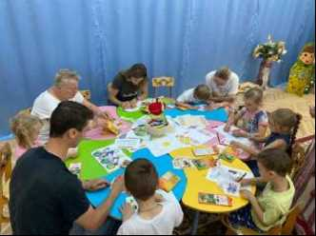
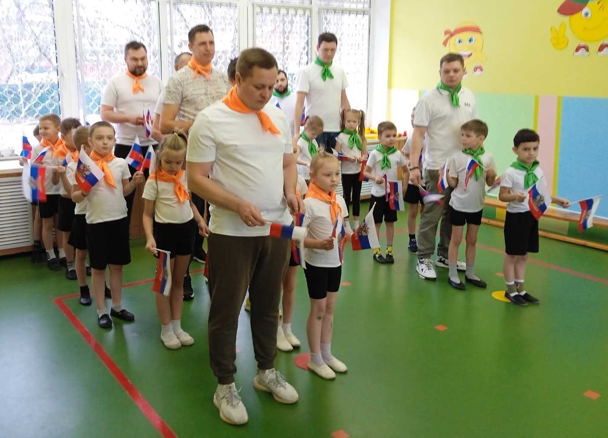
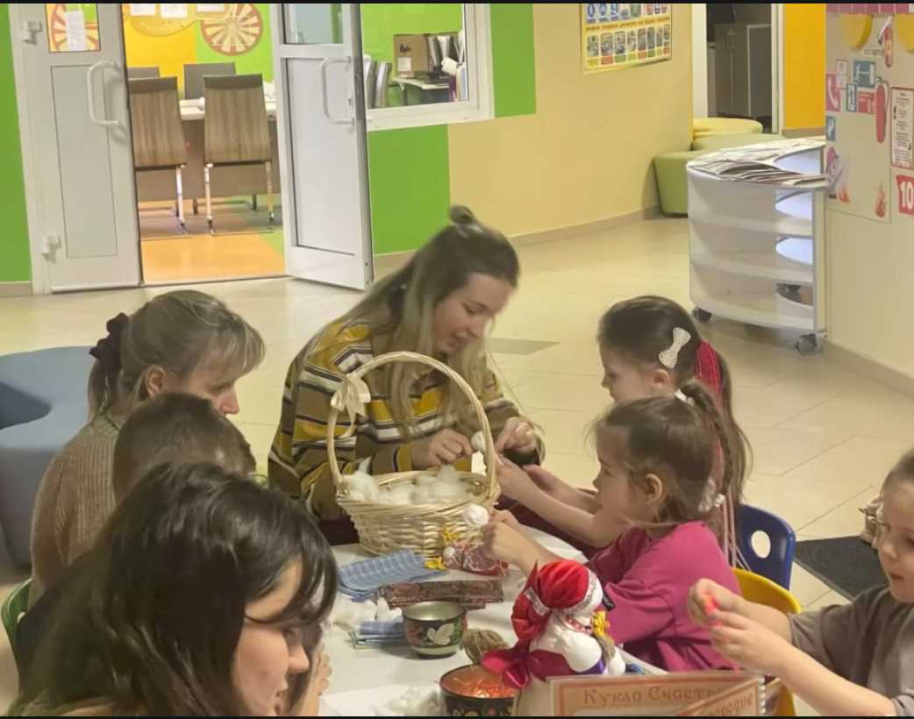
13.01.2025-19.01.2025
Взаимодействие с родителями
Мастер классы с родителями
Спортивное мероприятие «Есть такая профессия – Родину защищать».

Slide 5
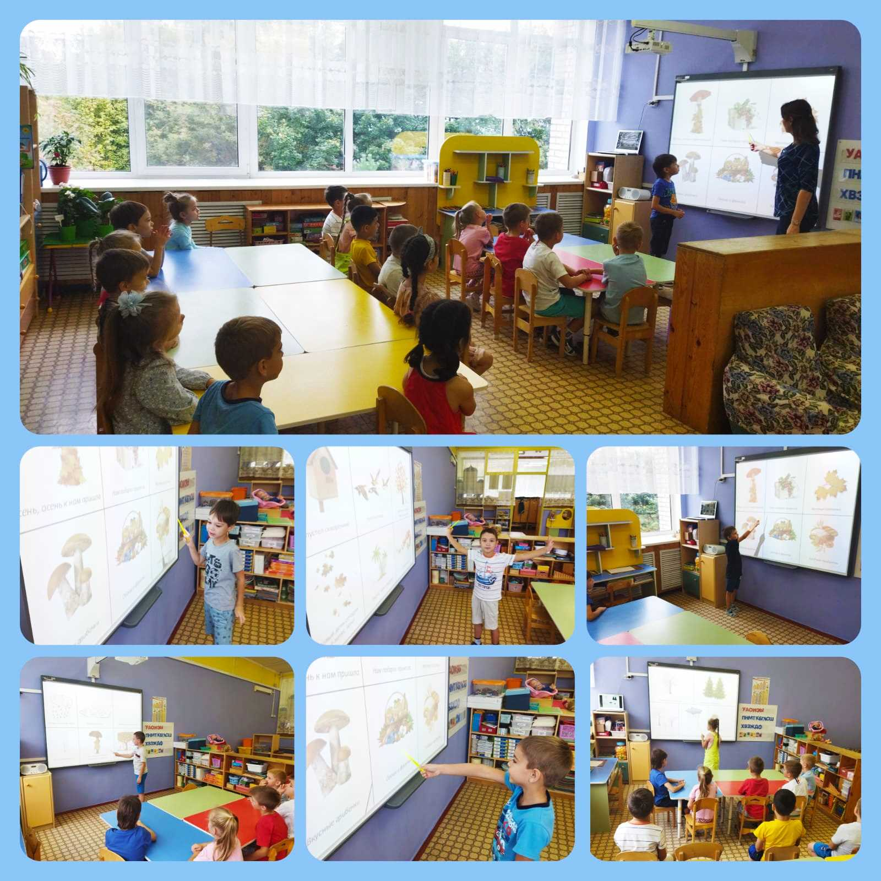
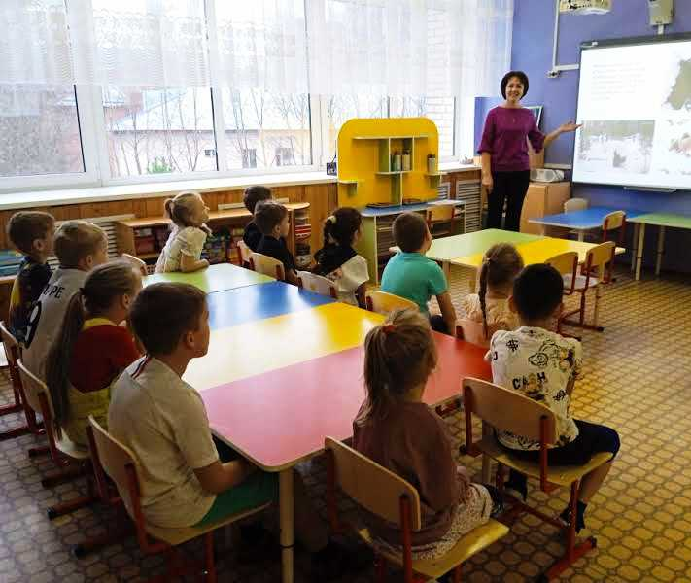
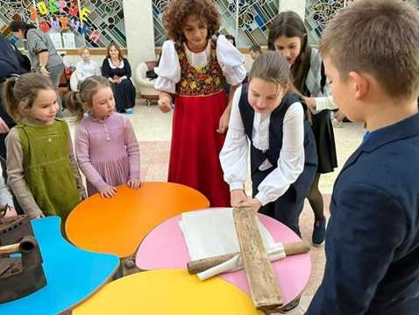
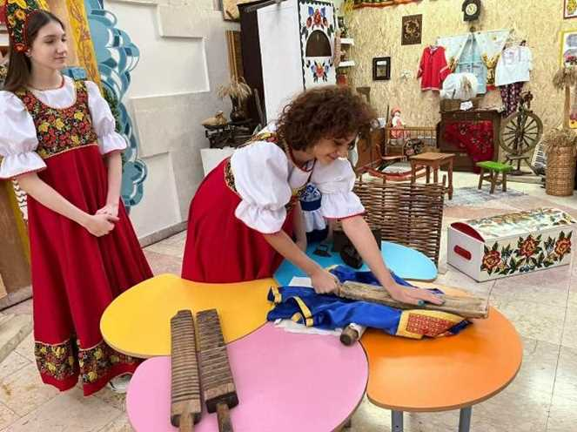
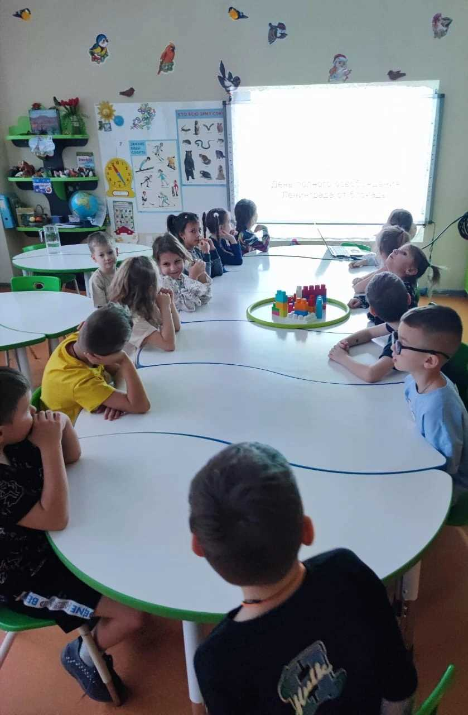
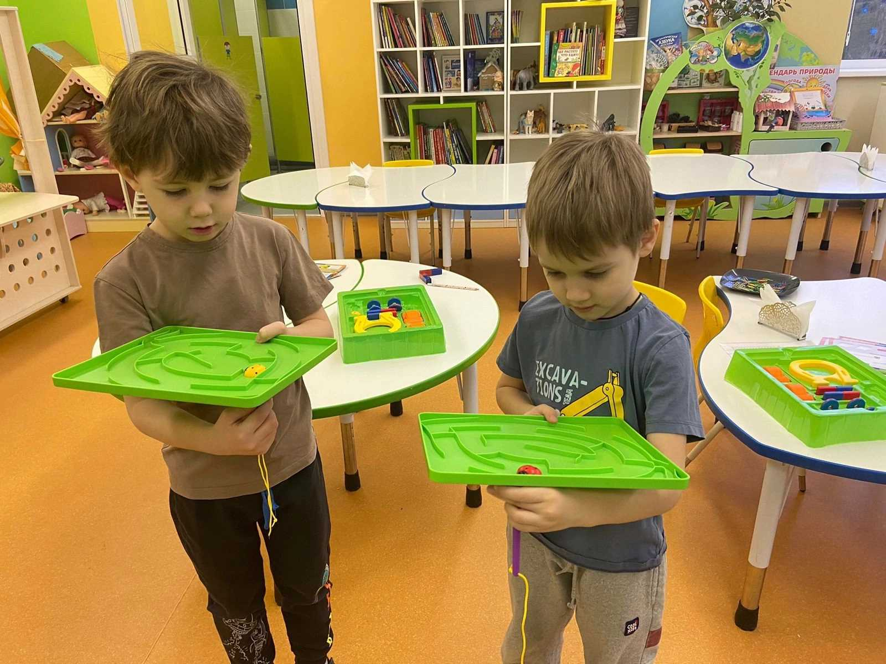
20.01.2025-26.01.2025
Инновационные технологии и практики
Речевое развитие с использованием ИКТ «Составь рассказ по вспомогательным картинкам».
Познавательное развитие «Магнитное поле»
«Секреты русского быта» «Мероприятие в центре русского быта»

Slide 6
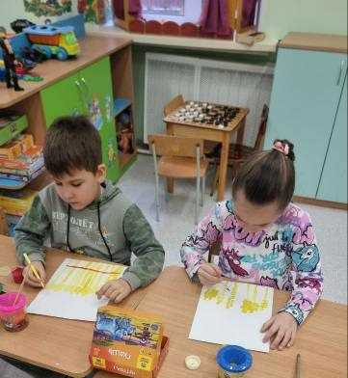
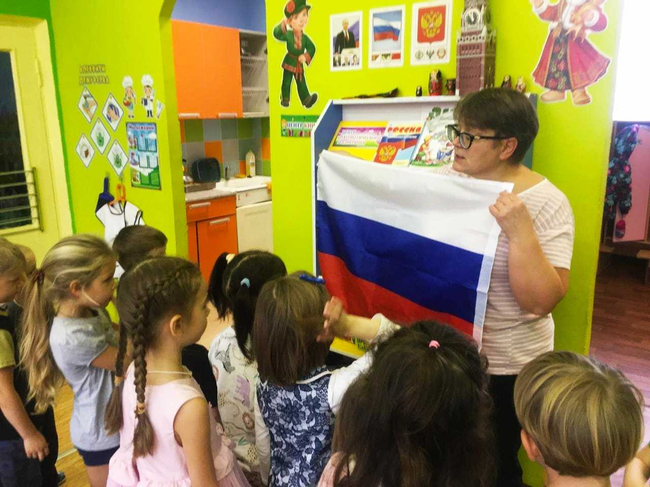
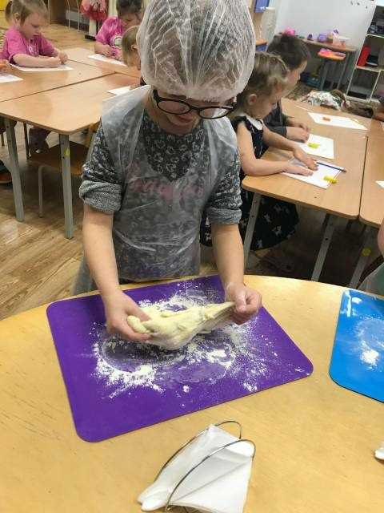
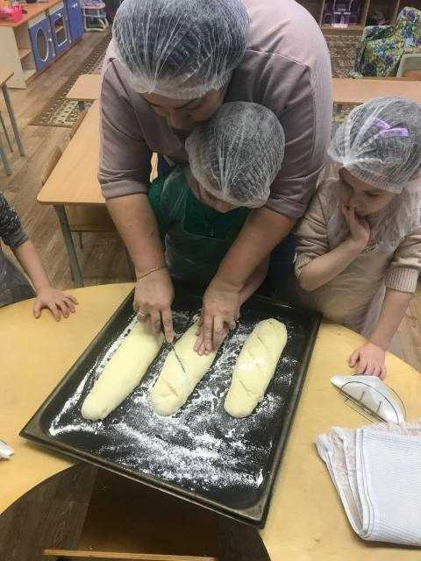
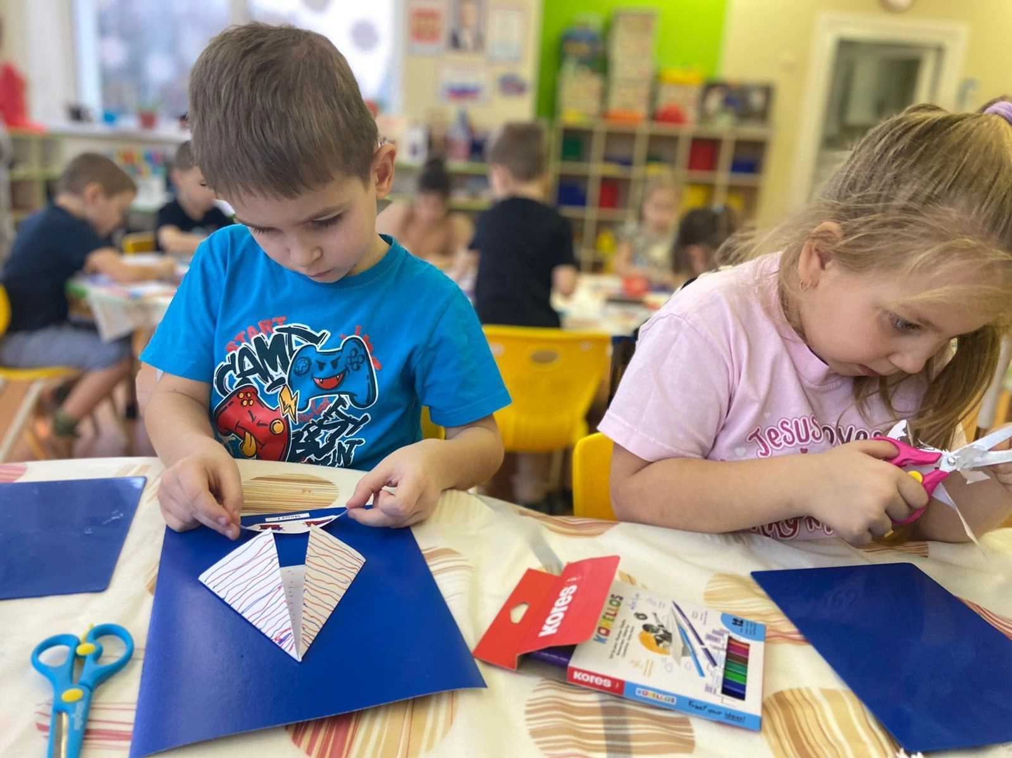
27.01.2025-02.02.2025 Моя Россия
Познавательная и продуктивная деятельность «Хлеб всему голова»
Познавательное развитие
«Моя Россия».

Slide 7
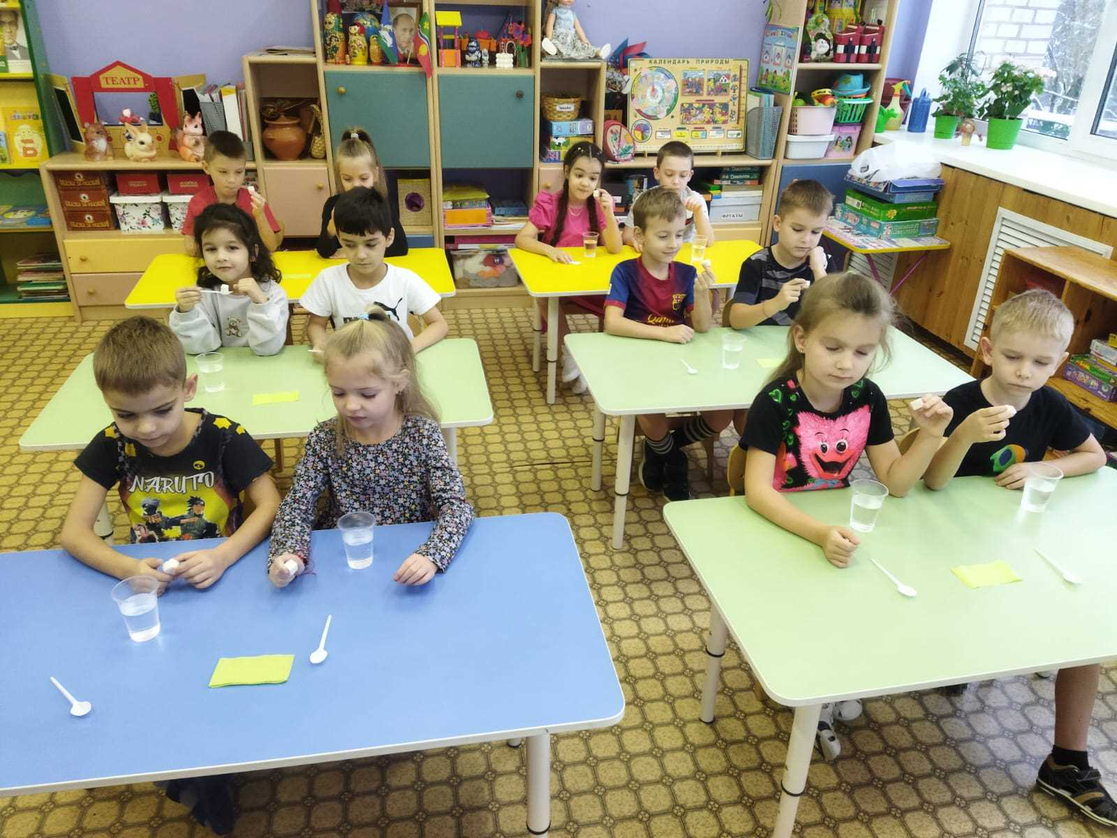
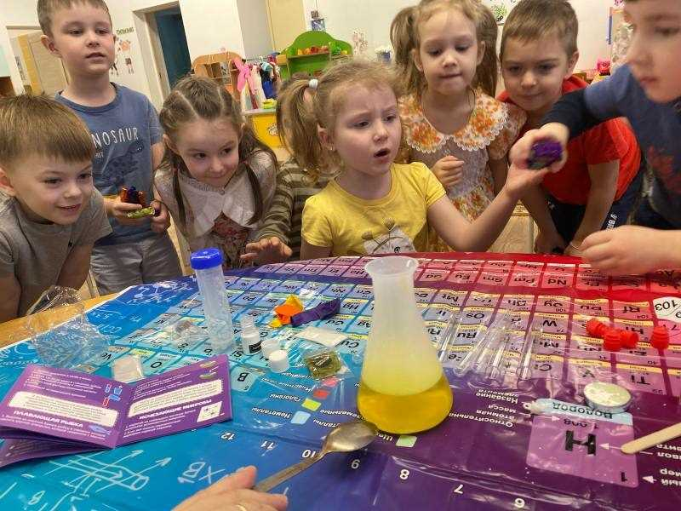
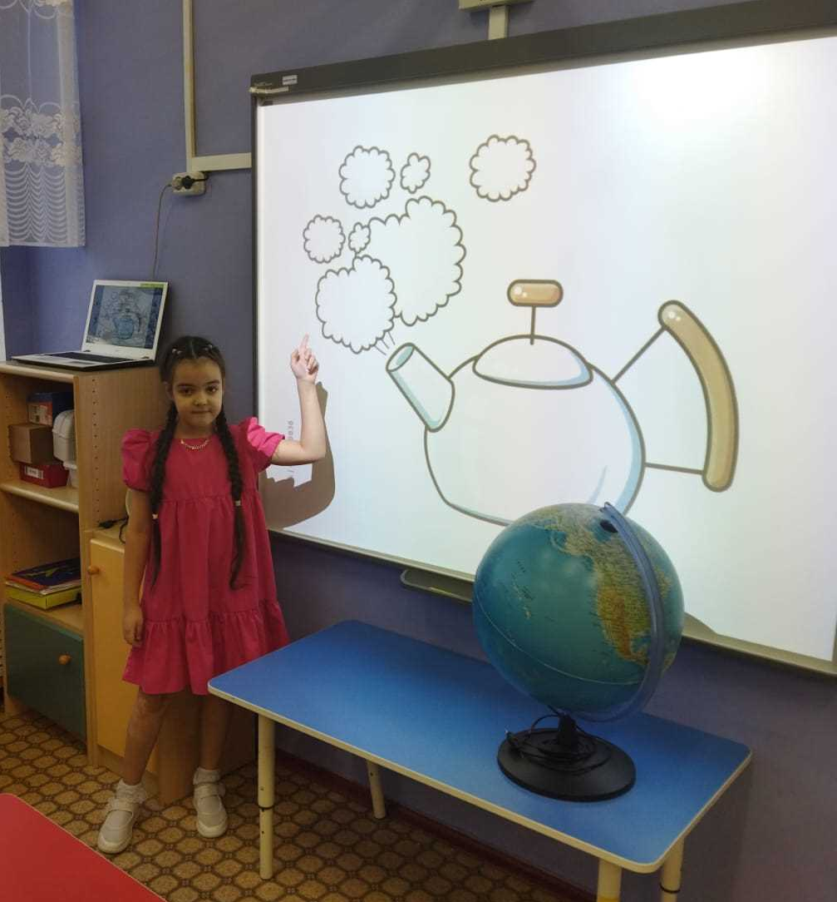
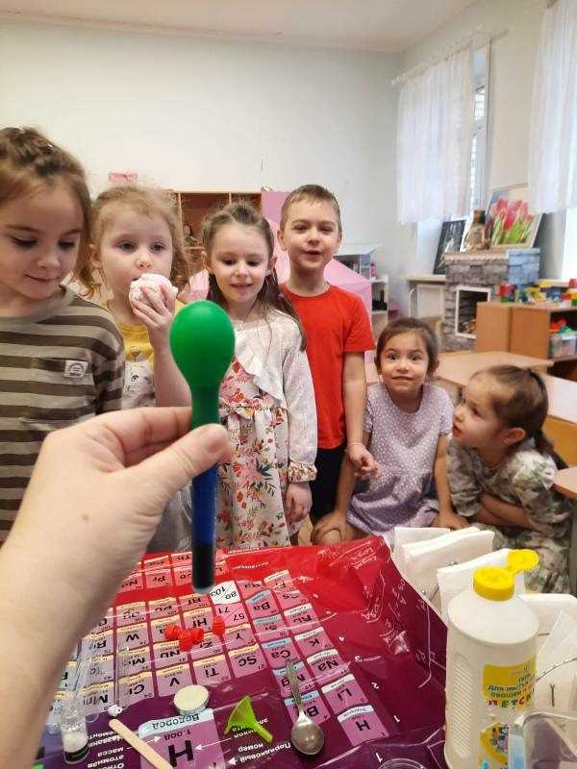
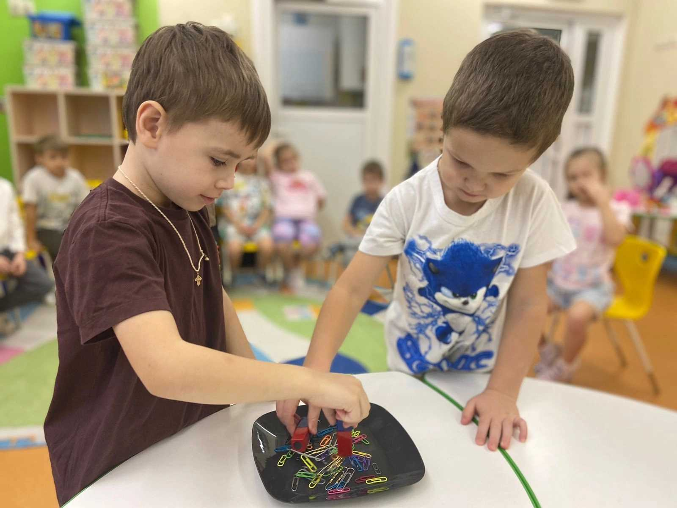
03.02.2025-09.02.2025
Экспериментариум
Экспериментальная деятельность

Slide 8
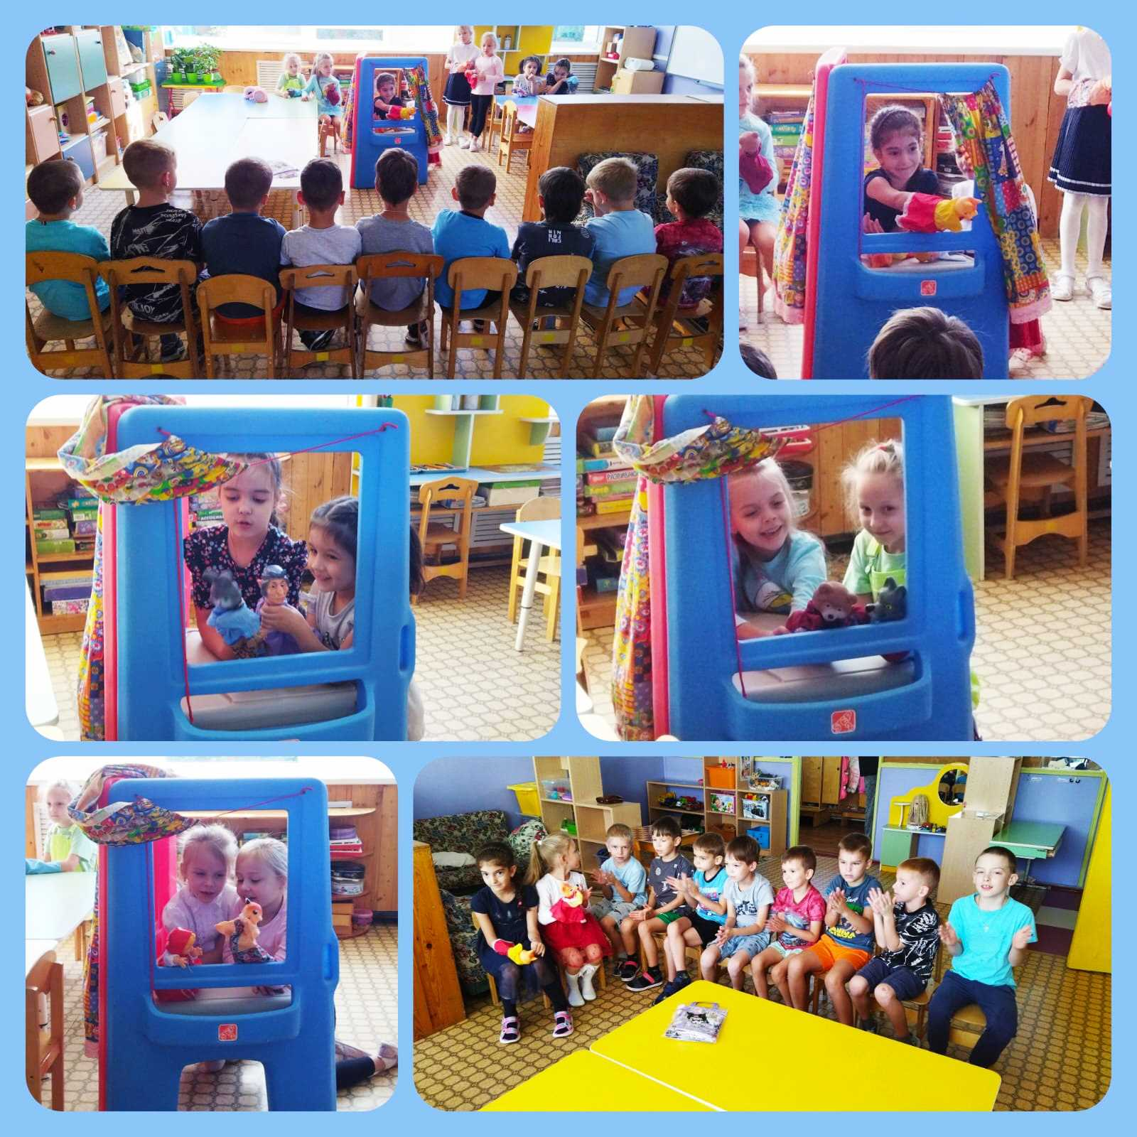
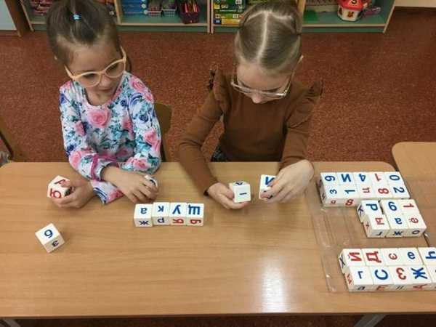
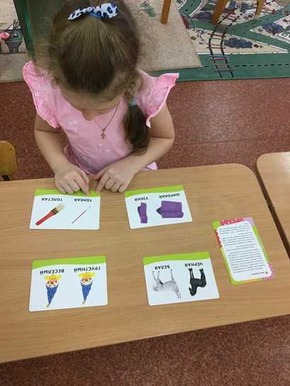
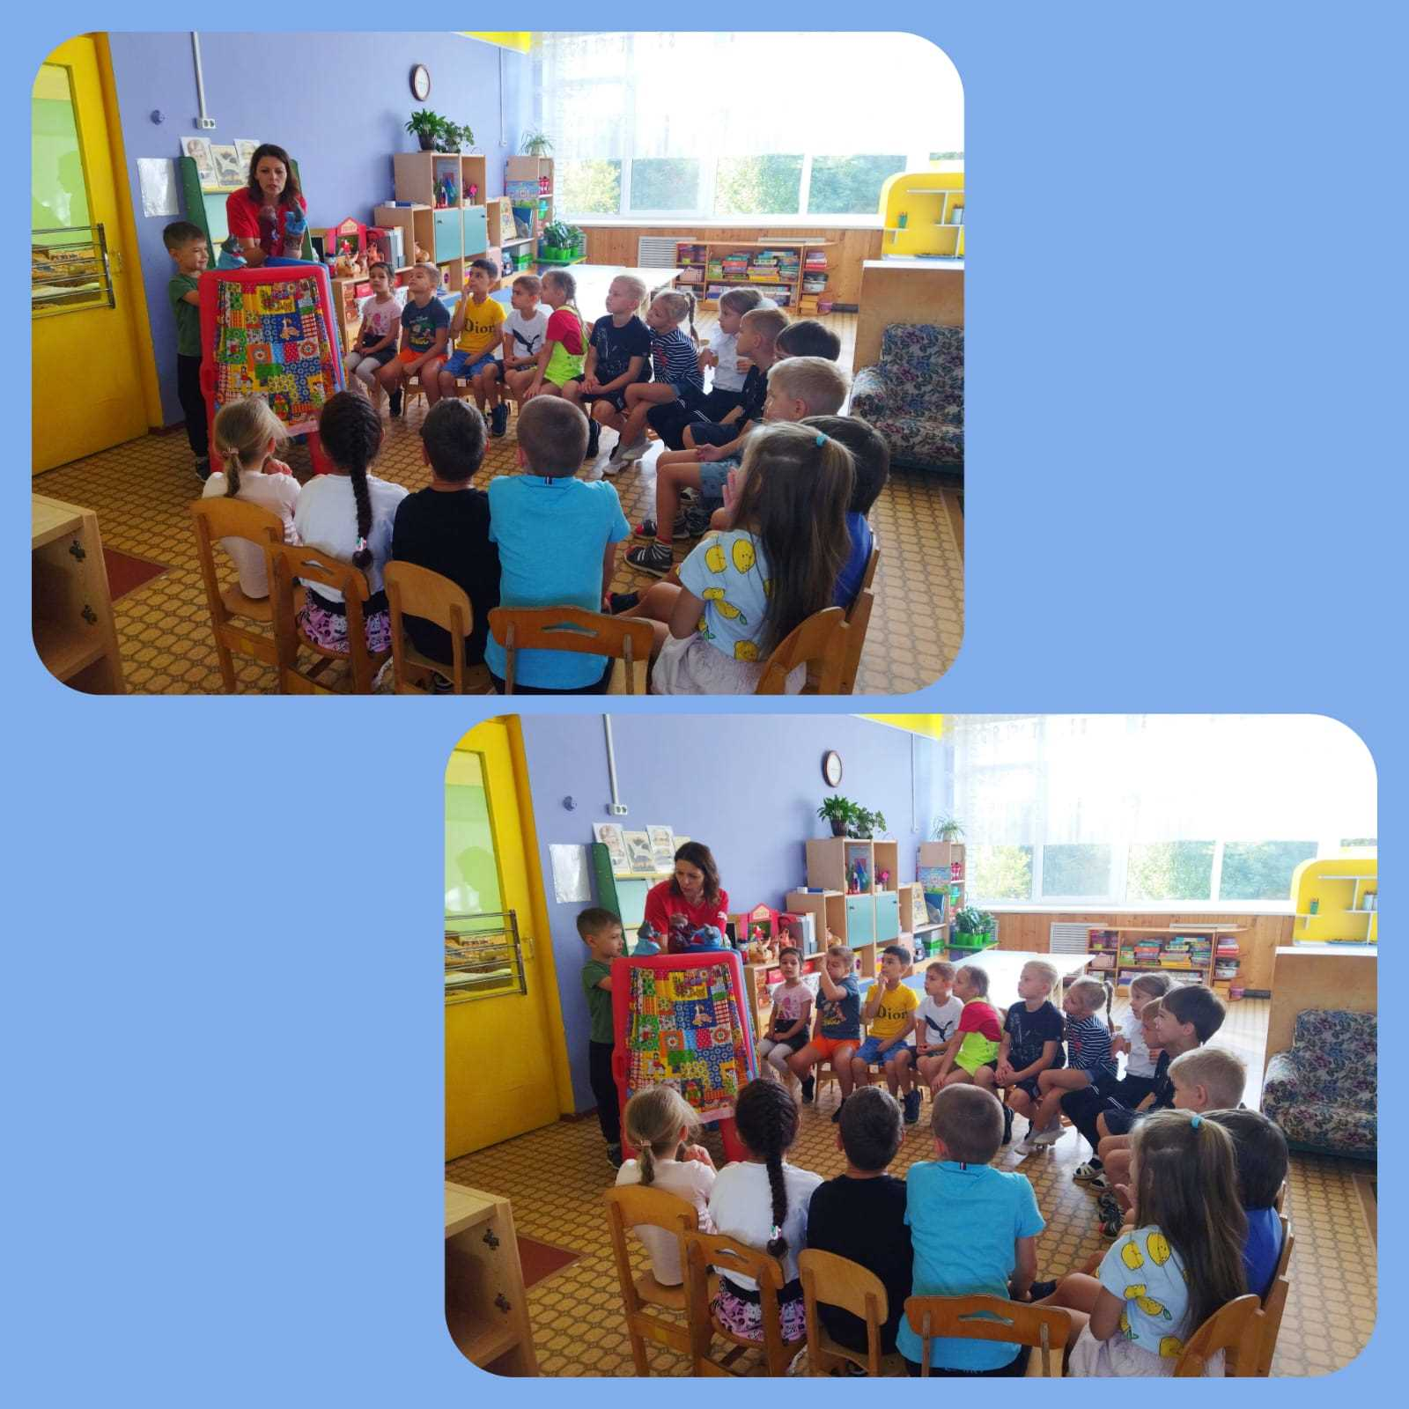
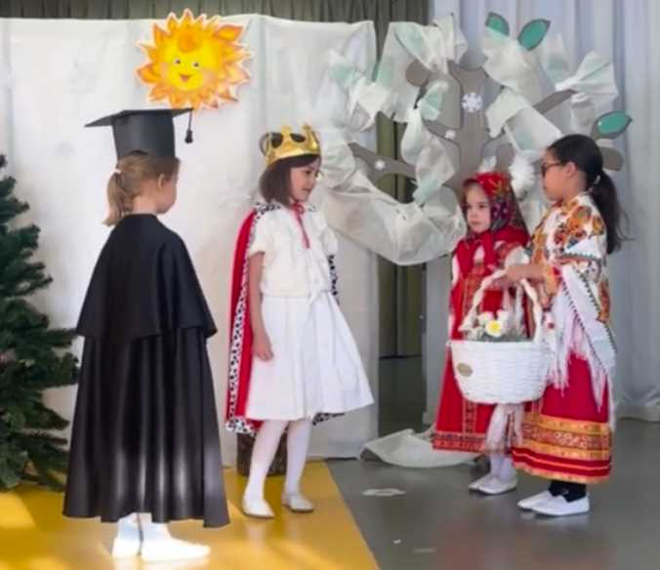
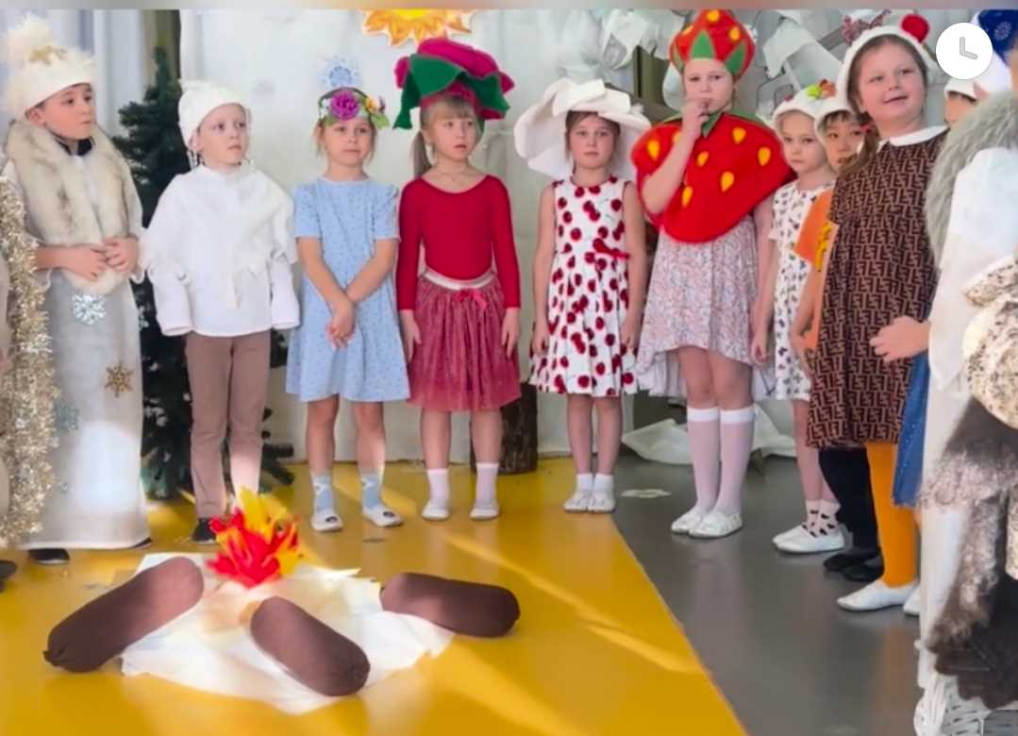
10.02.2025-16.02.2025
Мир фантазии и слов
Дидактические игры по обучению грамоте
Речевое развитие
«Сказка по замыслу».
Постановка сказок «Шкатулка волшебных слов»

Slide 9
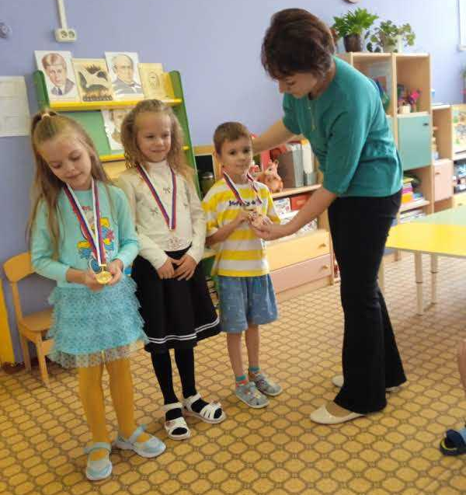
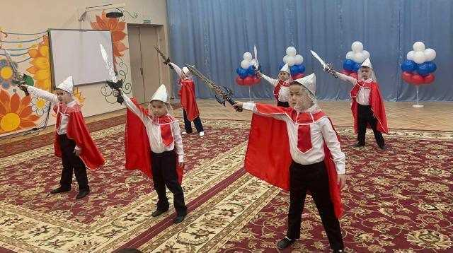
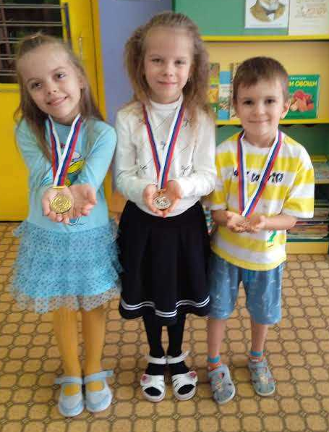
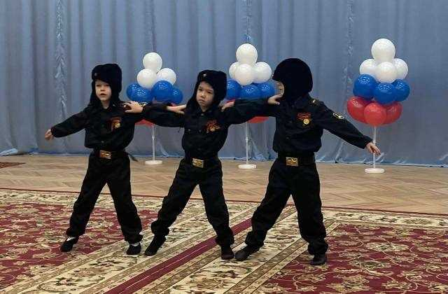
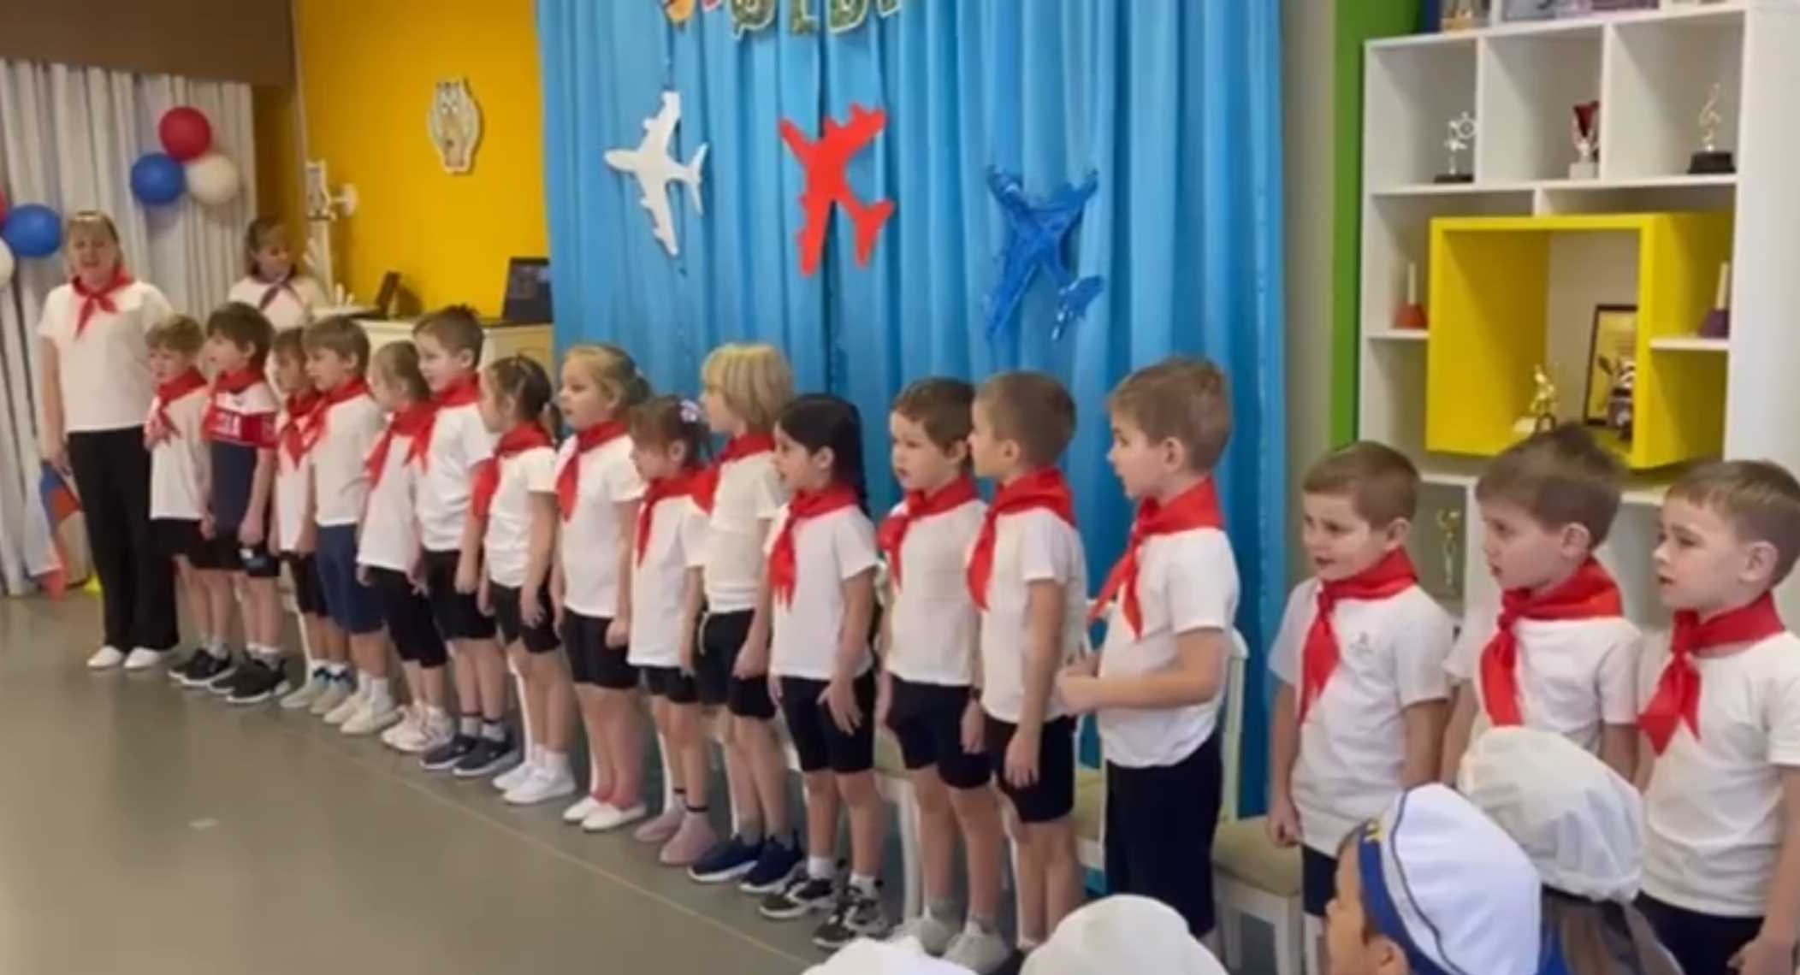
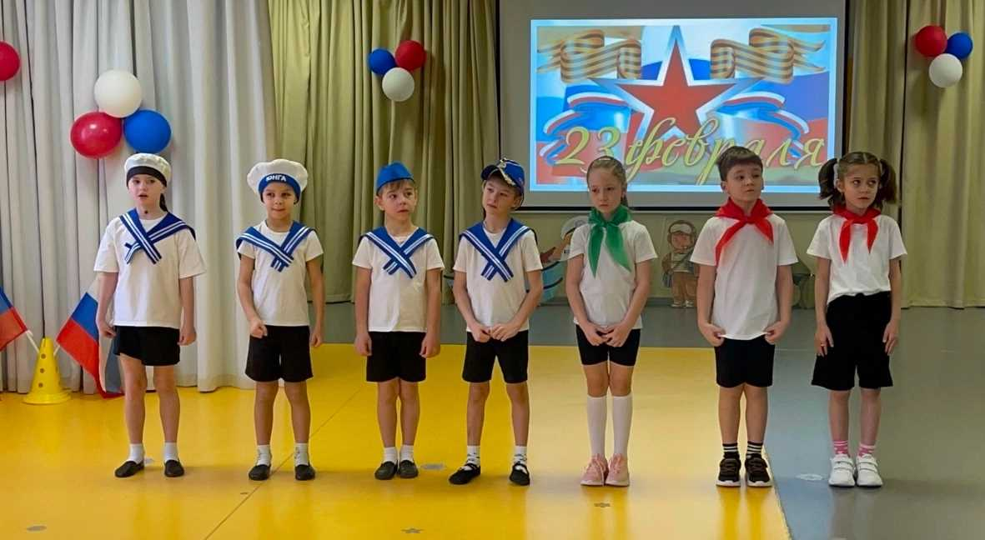
Каникулярная неделя: находки вашего ДО
(чтение стихотворений ко Дню Защитника Отечества)
17.02.2025-24.02.2025
Конкурс чтецов «Служу России».
«Есть такая профессия – Родину защищать» (Музыкальный праздник)

